Slide 1
Второе поколение ЭВМ (1950-е – 1960-е годы)

Slide 2
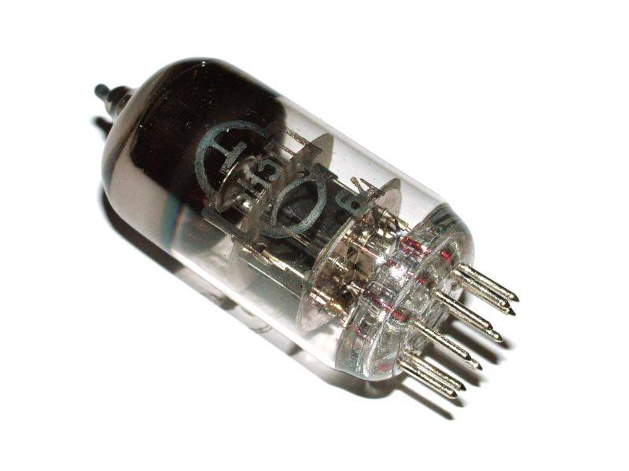
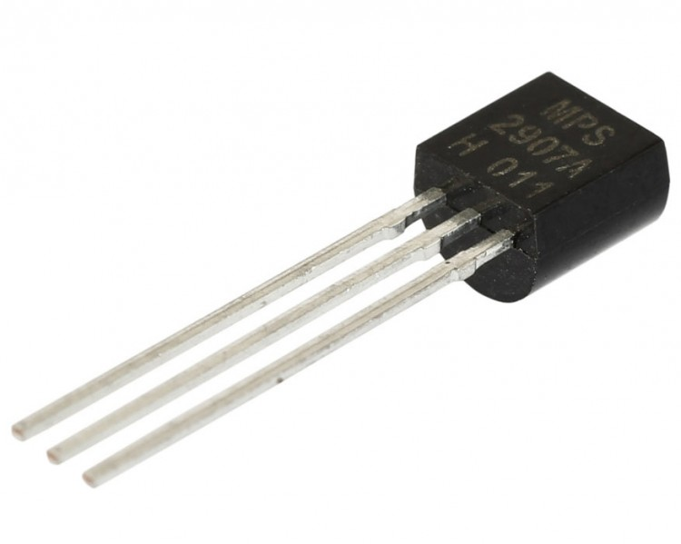
Переход от вакуумных ламп к транзисторам

Slide 3
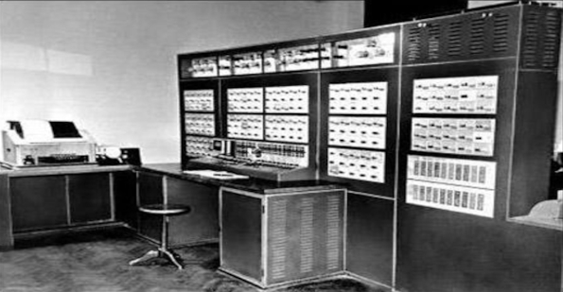
Введение
ЭВМ второго поколения использовали транзисторы вместо вакуумных ламп. Период: конец 1950-х до середины 1960-х годов. Важный шаг к более компактным и надёжным вычислительным системам.

Slide 4
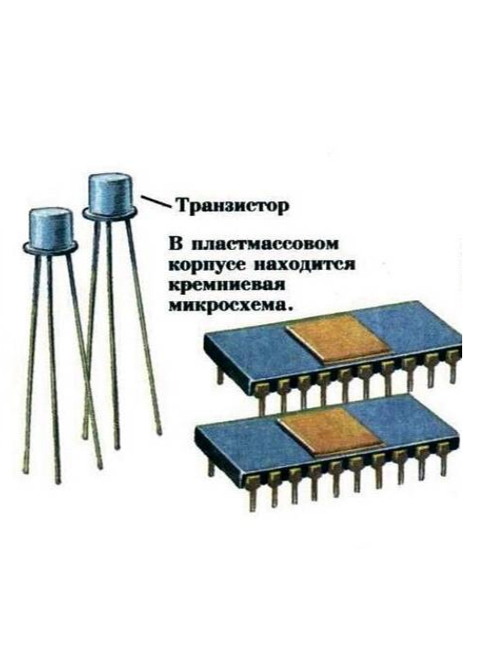
Транзисторы
Транзисторы заменили вакуумные лампы: меньшие размеры, меньшее энергопотребление, более высокая надёжность. Уменьшение размеров компьютеров, улучшение производительности. Снижение тепловыделения и энергозатрат.

Slide 5
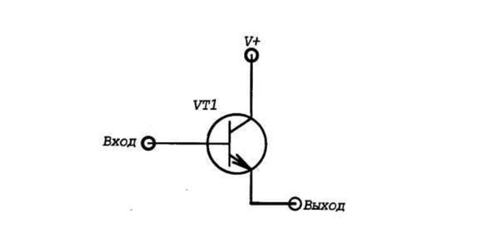
Работа транзистора
При подаче напряжения более 0,7 вольта на базу в цепи коллектора получаем усиленный сигнал

Slide 6
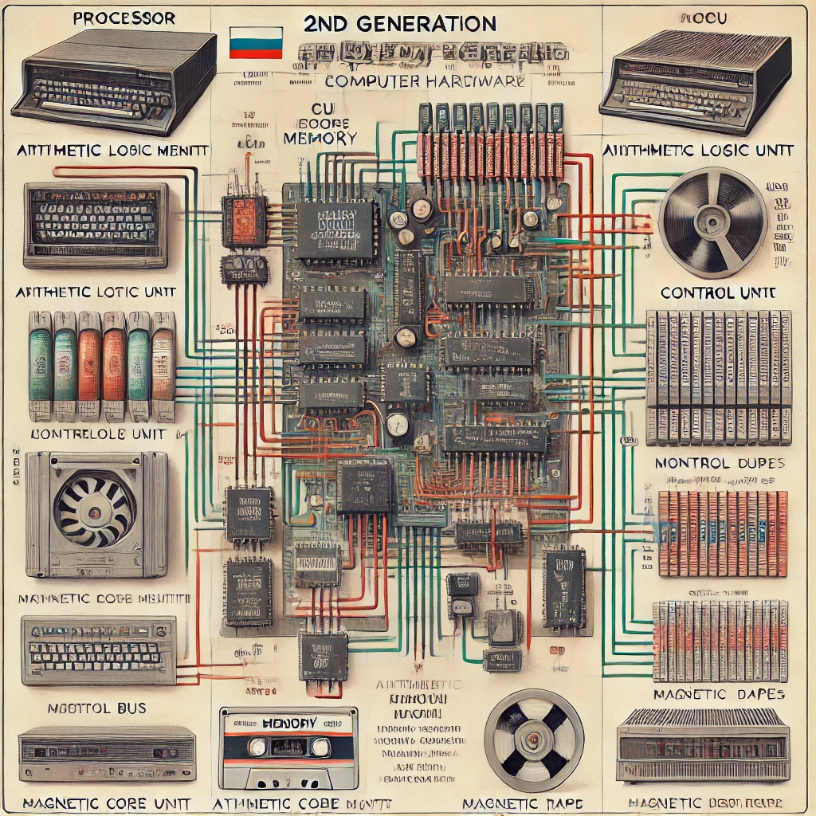
Аппаратная база

Slide 7
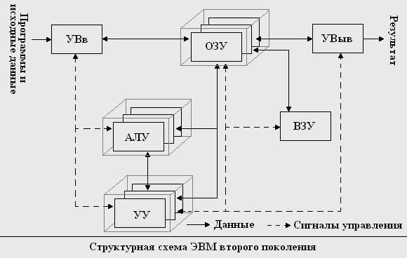
Структурная схема

Slide 8
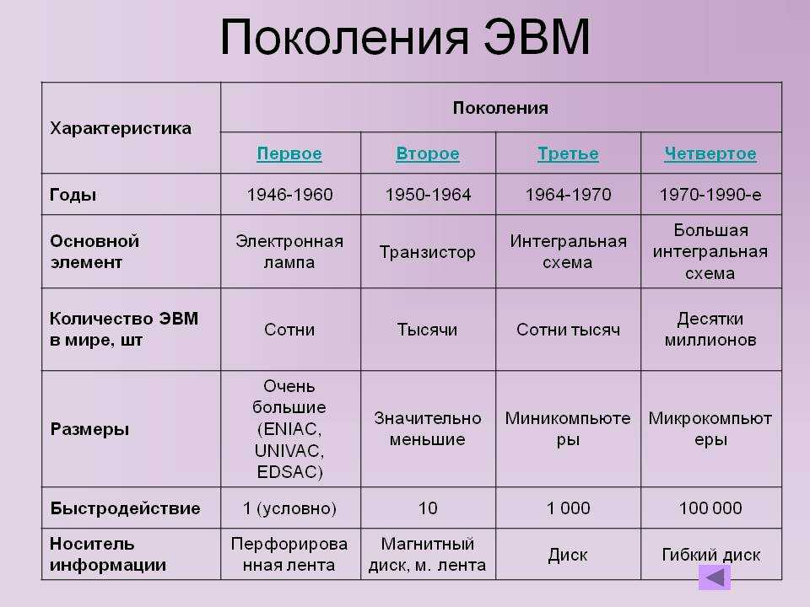
Характеристики ЭВМ второго поколения

Slide 9
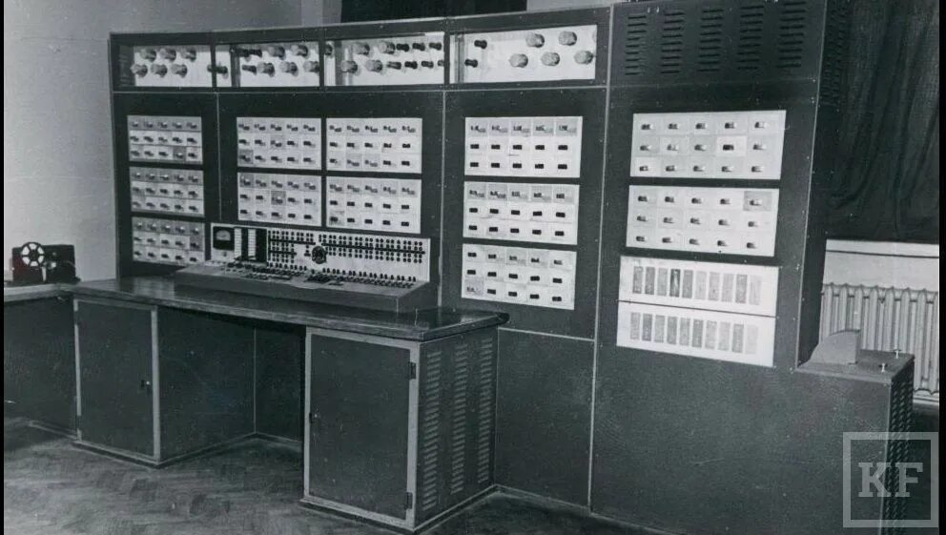
Характеристики ЭВМ второго поколения
Повышенная скорость работы и производительность по сравнению с первым поколением. Увеличение объёмов памяти и возможностей обработки данных. Компактные размеры и улучшенная надёжность. Программирование на более высокоуровневых языках.

Slide 10
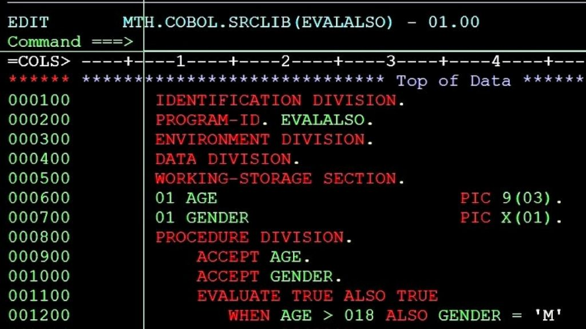
Программирование
Появление высокоуровневых языков программирования: Fortran, COBOL. Автоматизация и упрощение написания программ. Программы становились более сложными, но проще в разработке и обслуживании.

Slide 11
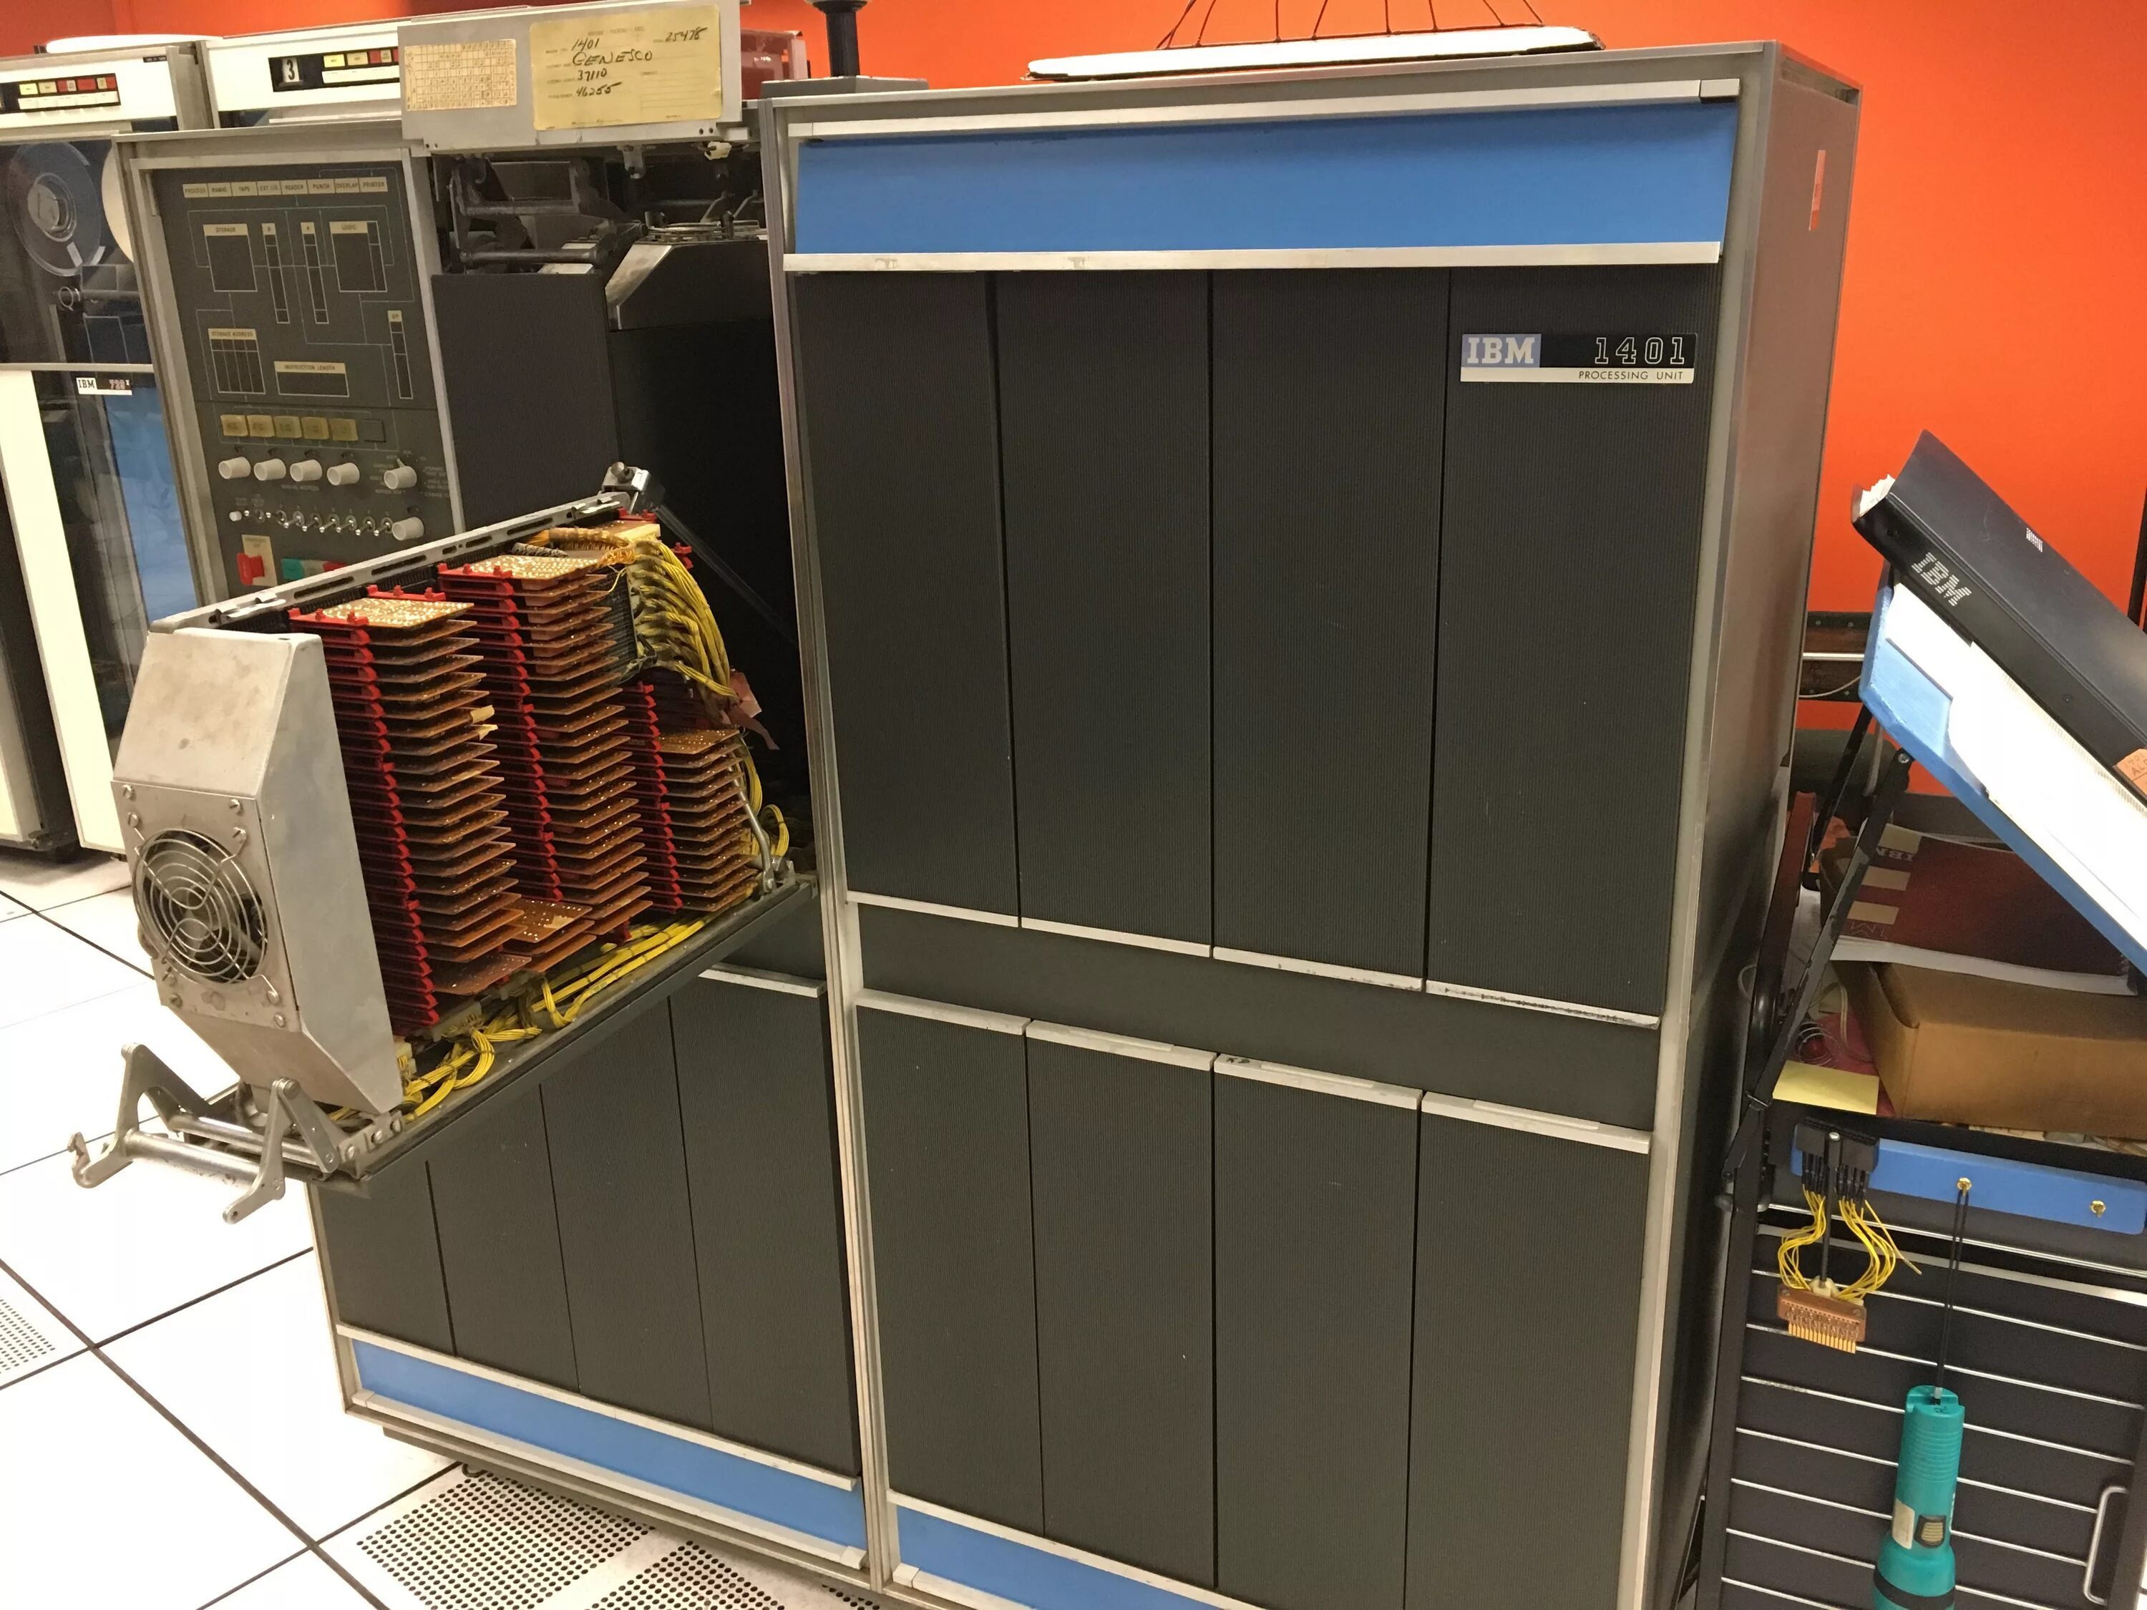
Важные модели ЭВМ второго поколения
IBM 1401 (1959) — массово производимая модель для бизнеса.

Slide 12
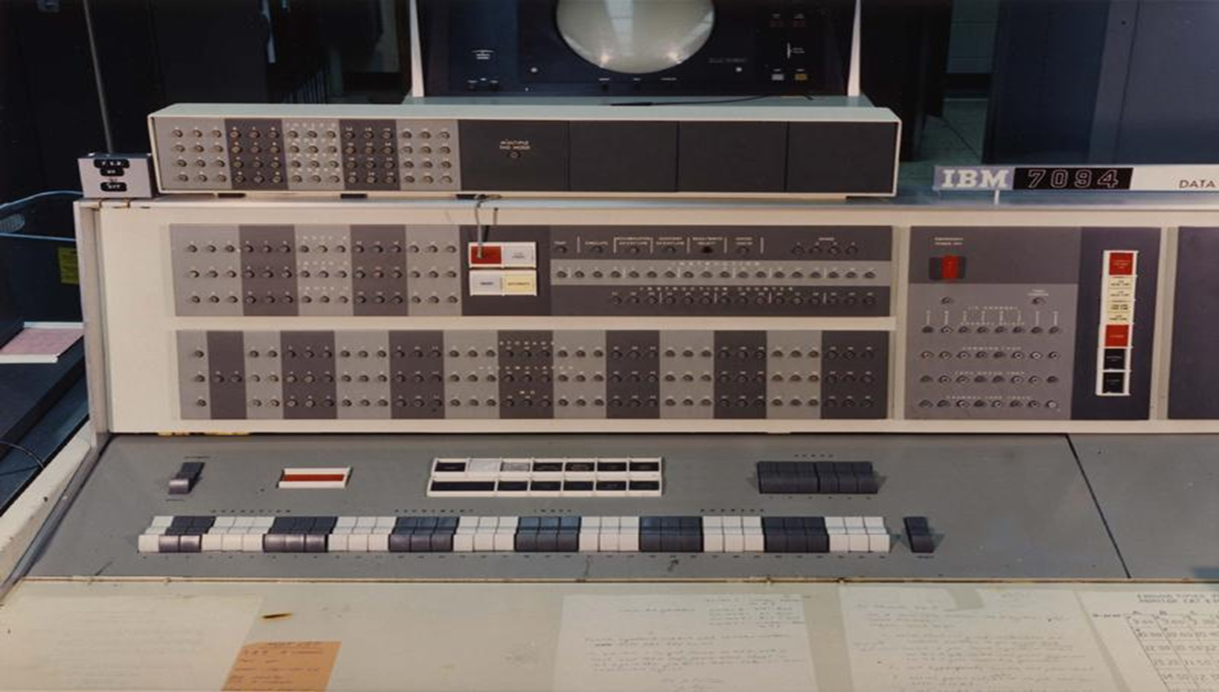
Важные модели ЭВМ второго поколения
IBM 7090 (1959) — одна из первых машин для научных и инженерных расчётов.

Slide 13
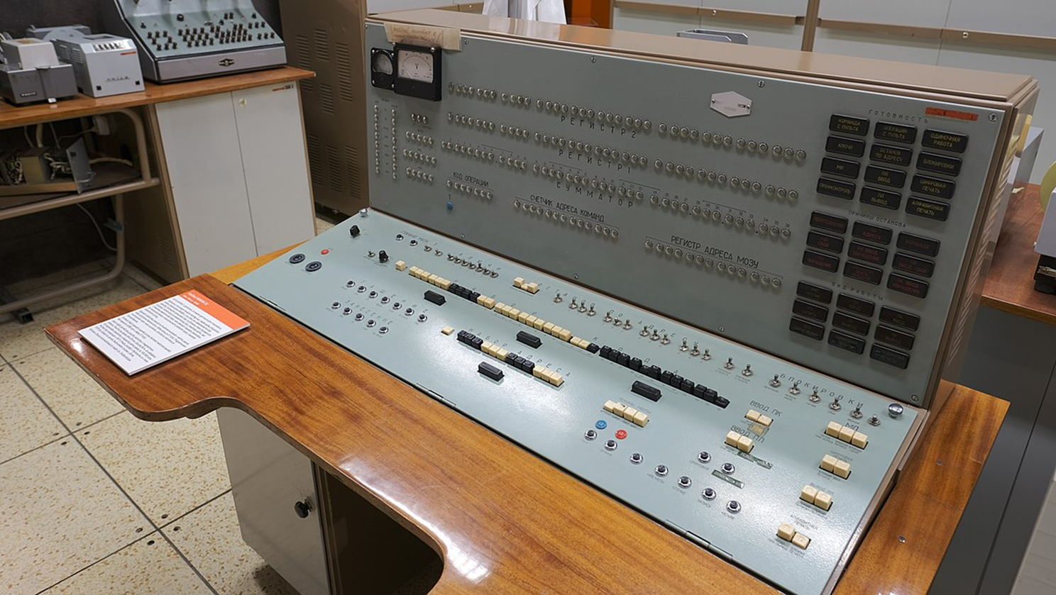
Важные модели ЭВМ второго поколения
Минск-2 (1962) — советская ЭВМ для научных и экономических задач.

Slide 14
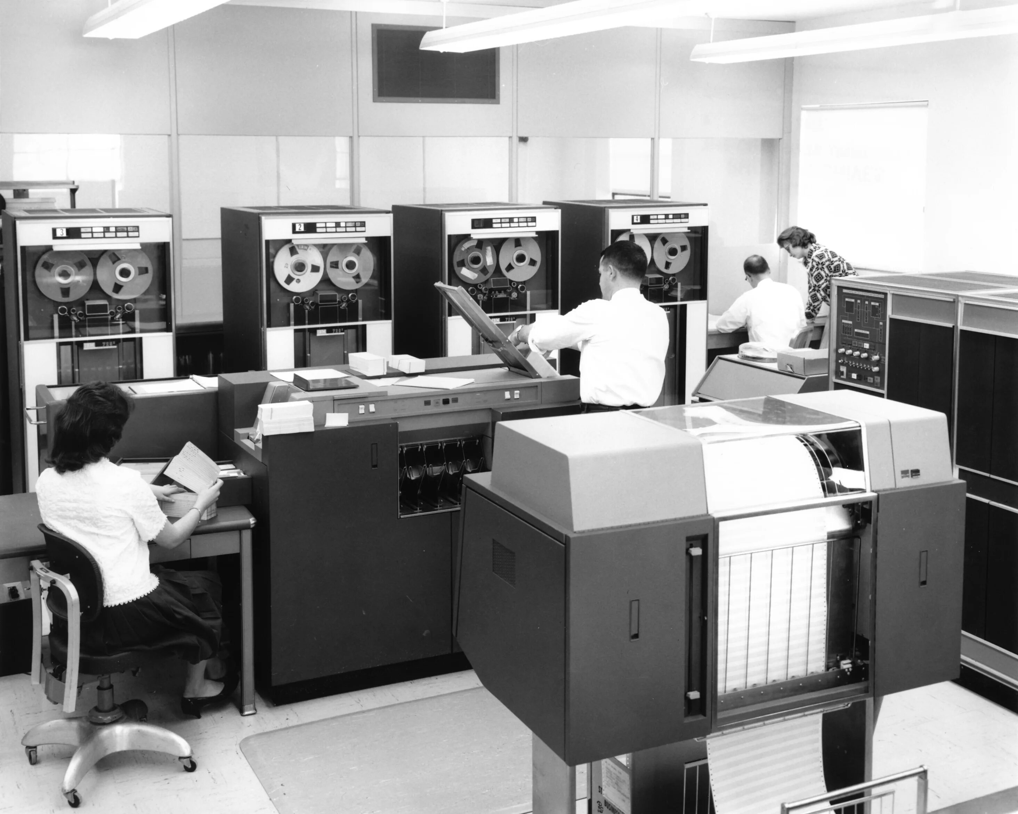
Применение ЭВМ второго поколения
Научные исследования: обработка данных, моделирование. Бизнес и коммерция: автоматизация учёта, обработка больших массивов данных. Военные задачи: управление ракетами, обработка разведданных.

Slide 15
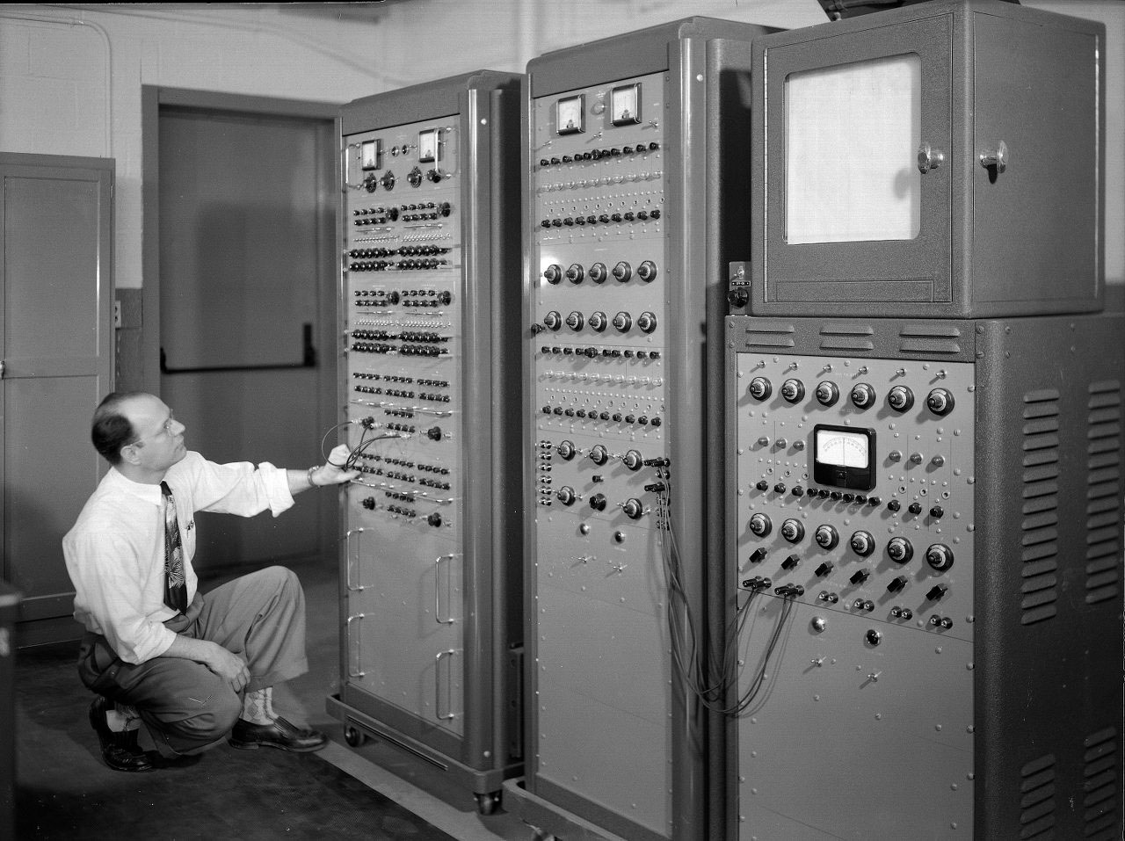
Достоинства второго поколения
Уменьшение стоимости и габаритов компьютеров. Повышение надёжности и долговечности. Увеличение производительности и возможностей программирования.

Slide 16
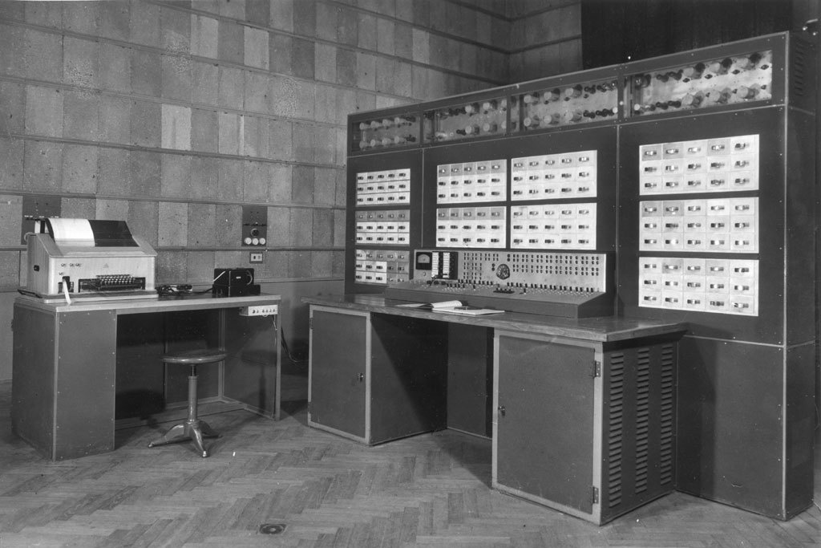
Ограничения второго поколения
Всё ещё относительно большие размеры ЭВМ. Ограниченные возможности по сравнению с более поздними системами. Высокая стоимость оборудования и обслуживания для массового внедрения.

